Slide 1
BAB VII DISTRIBUSI PELUANG
Ir. Masruki Kabib , MT

Slide 2
CAPAIAN PEMBELAJARAN
1. Mahasiswa memahami dan dapat menjelaskan berbagai macam distribusi peluang

Slide 3

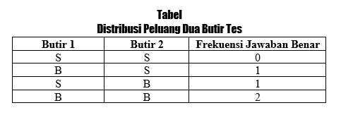
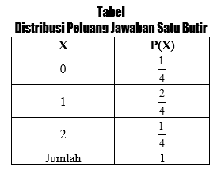
DISTRIBUSI PELUANG
Peristiwa atau kejadian adalah peluang ,munculnya suatu peristiwa terjadi atau tidak terjadi. Jika kejadian itu berlaku berkali- kali atau banyak sekali, maka peluang dapat disusun dalam bentuk distribusi.
Contoh Peristiwa:
Seorang siswa mengerjakan satu tes butir soal pilihan Benar-Salah (B-S) yang diberikan oleh gurunya, maka peluang (P) menjawab benar (B) = Peluang (P) menjawab salah (S) yaitu sebersar ½.
Apabila jawaban benar (B) diberi tanda 1 dan salah (S) diberi tanda 0 notasi jawaban dilambangkan dengan X, maka notasi peluang yang
Ditinjau dari jawaban benar, terdapat 0, 1, dan 2, masing- masing frekuensi jawaban benar (B) skor = 0 sebanyak 1, skor = 1 sebanyak 2, dan skor = 2 sebanyak 2. Dalam bentuk peluang terdapat
P ( X = 0) = ¹ , P ( X = 1) = ² , dan P ( X = 2) = ¹
Dengan vi⁴sual peluan⁴g kemungkina⁴n yang terjadinya
pasangan jawaban benar adalah:
baru adalah untuk jawaban benar dan
untuk
P ( X = 1) P ( X = 0) = ¹₂
jawaban salah. Apabila butir soal benar-salah yang dijawab siswa ada dua butir, maka akan tejadi pasangan-pasngan yaitu BB, BS, SB,
dan SS dalam bentuk peluang didapat:
X = 0, X = 1, X
Untuk jawaban benar (B) pada dua butir benar-salah dinyatakan
dengan X, maka P ( BB) = P ( BS ) = P (S .
Secara visual frekuensi jawaban benar dapat disusun dalam bentuk
tabel sebagai berikut:

Slide 4
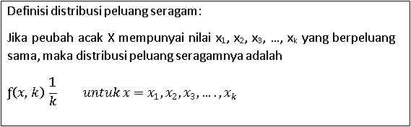
1. DISTRIBUSI PELUANG SERAGAM

Slide 5
CONTOH

Slide 6
2. DISTRIBUSI PELUANG BINOMIAL

Slide 9
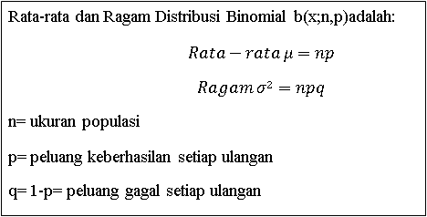

Slide 10
3. DISTRIBUSI PELUANG POISSON

Slide 11
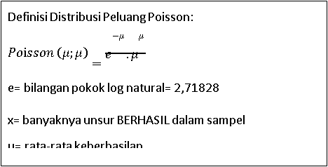

Slide 13
TERIMA KASIH

